Slide 1
Возможности проектной деятельности в осуществлении задач программы нАСТаВНИЧЕСТВА «УЧЕНИК-УЧЕНИК» социально-культурной направленности
Шоляк С.В.

Slide 2

Социально-культурная среда – конкретное непосредственно данное каждому человеку социальное пространство, посредством которого он активно включается в культурные связи общества.
Социально-культурная деятельность - является одной из областей современного педагогического и культурологического знания. Объектом и предметом социально-культурной деятельности является социально-педагогическая и социально-культурная среда обитания человека, возможные пути и формы активного взаимодействия этой среды на духовное развитие различных социальных, возрастных, профессиональных и этнических групп.

Slide 3
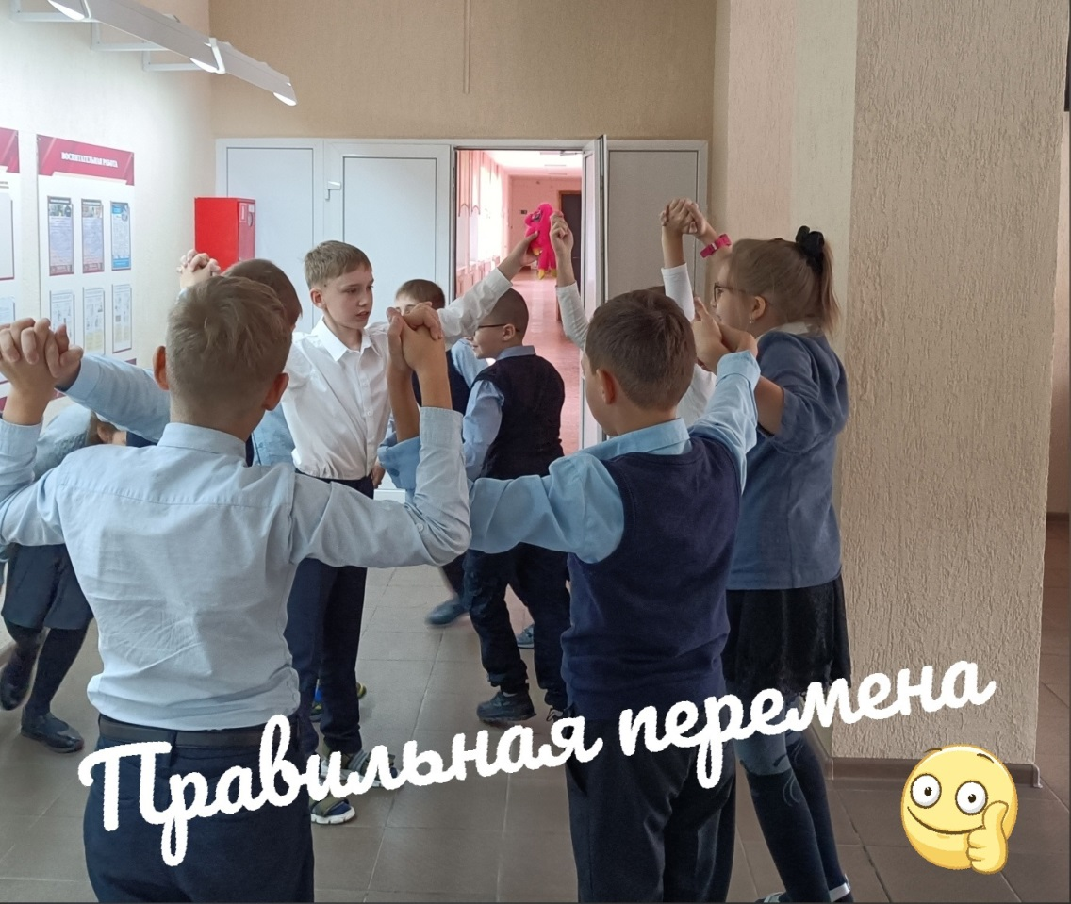
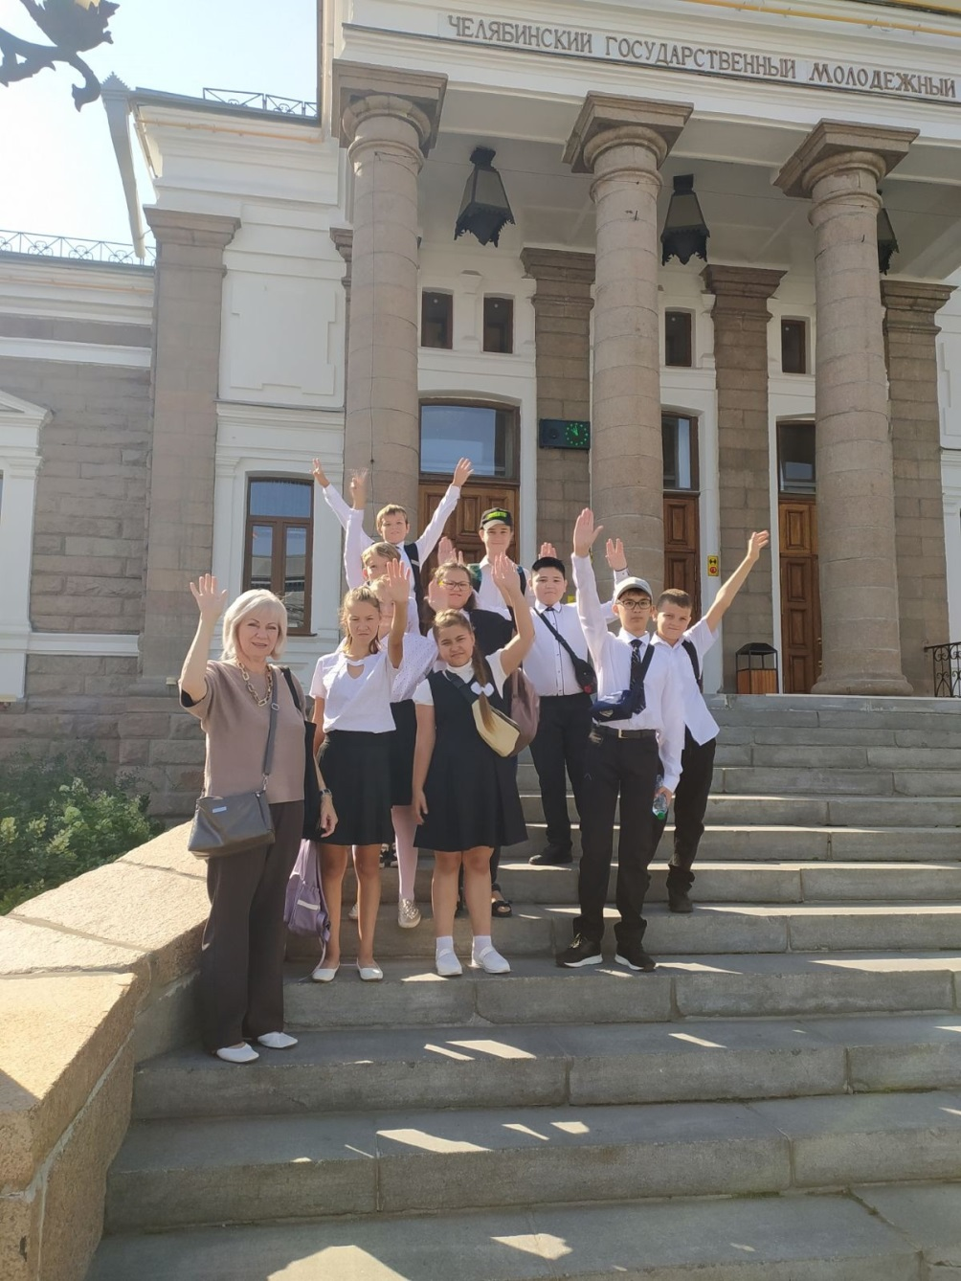

Slide 4


Slide 5
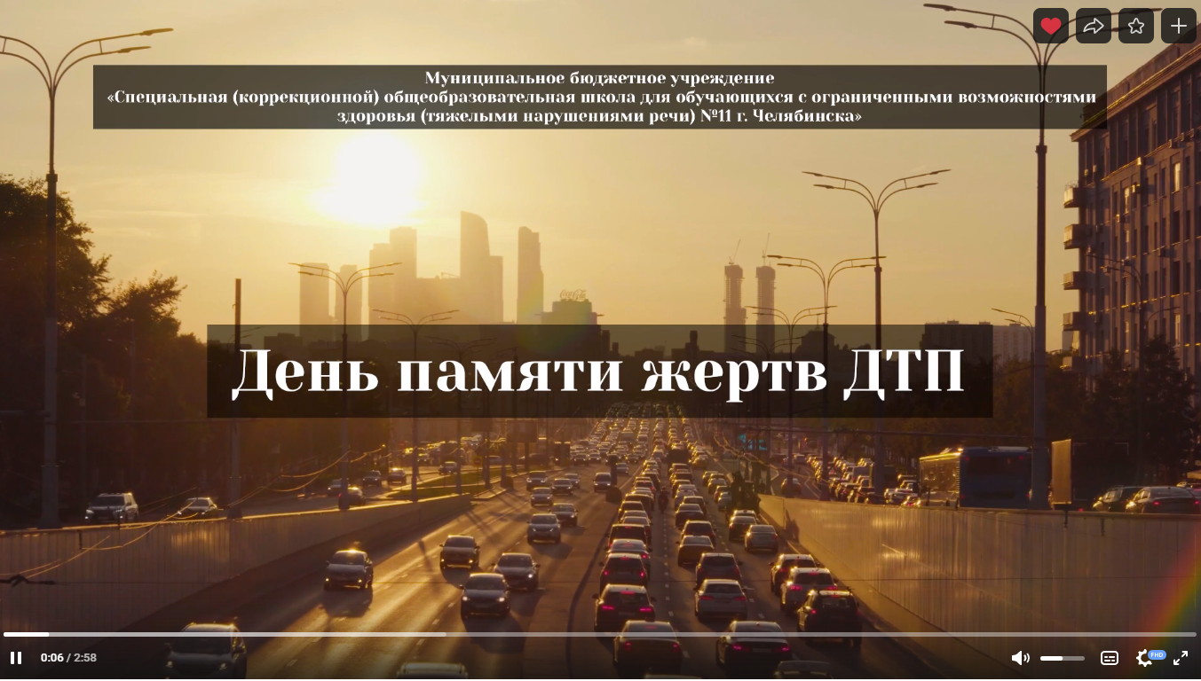

Slide 6
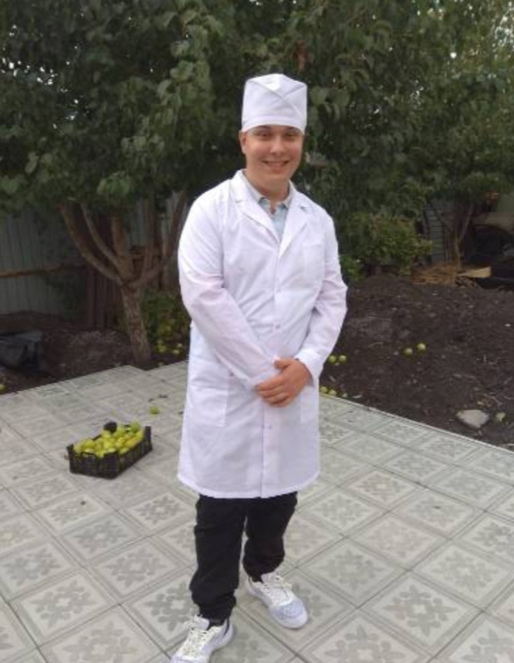

Slide 7

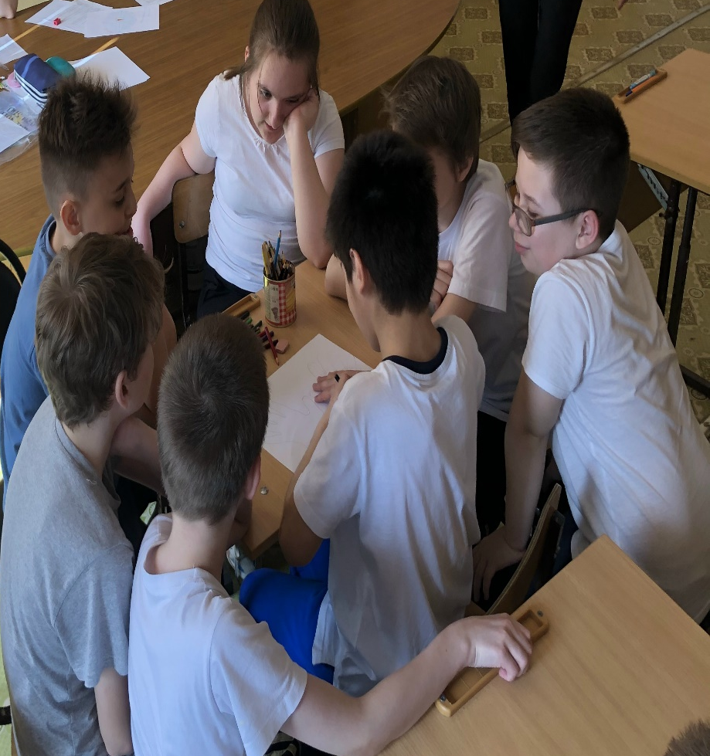
КОМАНДА РАЗРАБОТЧИКА
ТЕХНОЛОГИИ ПРОЕКТА / ОПОРНОЙ ПЛОЩАДКИ
Параметры | Характеристика
Об образовательной организации | МБОУ «С(К)ОШ № 11 г. Челябинска» Профессиональный опыт в рамках образовательной работы с обучающимися с тяжелыми нарушениями речи Опыт инновационной деятельности с 2004 года
Команда | Руководители проекта: Белоусова С.А.: формирование концепции проекта; контроль качества исполнения всех деловых ролей проекта Качуро И.Л.: консультирование по вопросам теории и практики моделирования институциональных систем воспитания Войниленко Н.В.: разработка паспорта проекта, организация менеджмента качества реализации проекта; управление внедрением результатов проекта в режим функционирования Юсупова Н.Н.: формирование плана-графика реализации проекта; организационная и методическая поддержка исполнителей Ключевые специалисты: Петрова Е.П., Карпенко Л.В., Грязных О.Н., Пидсадняя Е.А., Попова Е.А.,Шоляк С.В., Фоминых М.В., Спирина Е.А., Ляшко НН.С.: управление внедрением основных идей, организация мероприятий для различных категорий педагогических работников; организация мониторинга хода проекта; сбор и описание лучших практик.
Контактные данные | Телефон: (8-351) 772-15-29 электронная почта: internat011@rambler.ru адрес размещения школы: г.Челябинск, ул.Героев Танкограда, д.21 веб-сайт школы https://internat-11.ru/

